Slide 1
PRAKTISI KEHUMASAN LEMBAGA RISET NUKLIR: LUWES, DINAMIS & MELAYANI
Kepala Pusat Diseminasi & Kemitraan
BATAN

Slide 2
LUWES

Slide 3
EKSTERNAL
INTERNAL
LUWES

Slide 4
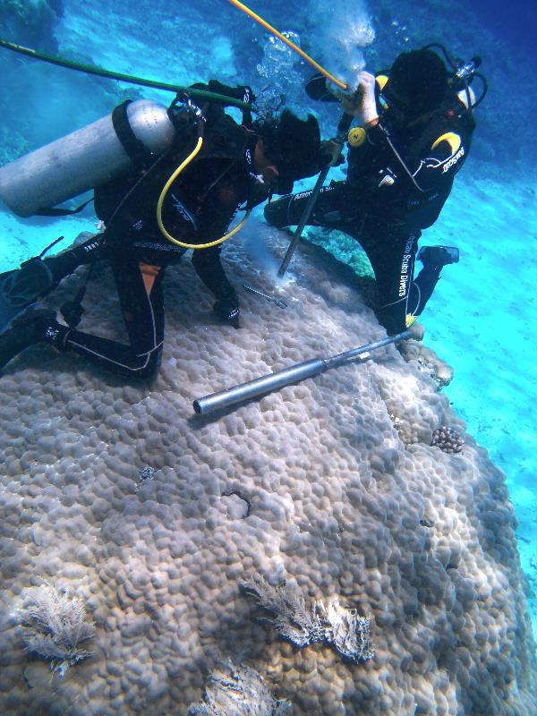
Apa Hubungan Gambar ini Dengan Nuklir?

Slide 5
Apa Hubungan Gambar ini Dengan Nuklir?

Slide 6
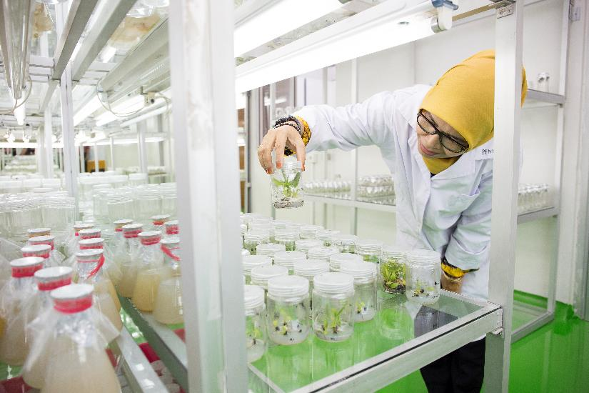
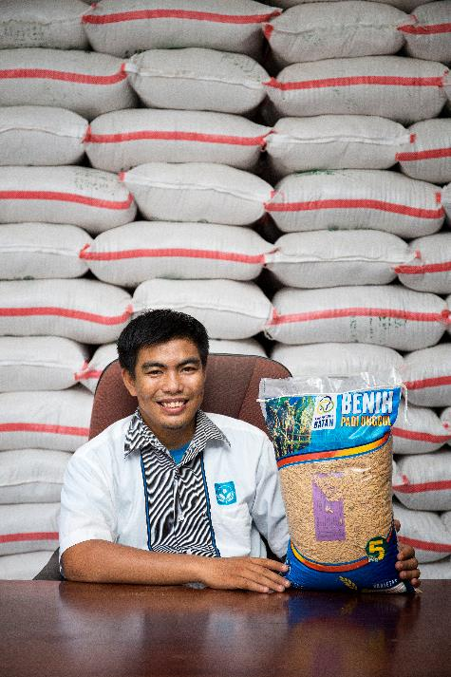
Apa Perbedaan Pesan dari Kedua Gambar ini?

Slide 7
EKSTERNAL
INTERNAL
EKSPEKTASI
LUWES
EKSPEKTASI

Slide 8
DINAMIS

Slide 9
EKSTERNAL
INTERNAL
EKSPEKTASI
DINAMIS
PERUBAHAN
PARADIGMA
ORGANISASI

Slide 10
Fokus Quickwins RB BATAN Tahun 2018
Layanan Iradiasi pada Fasilitas IGMP
Jumlah Area Penyebaran Benih Varietas BATAN

Slide 11
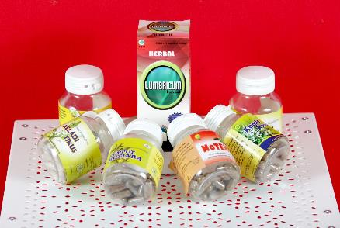
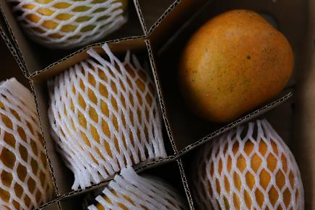
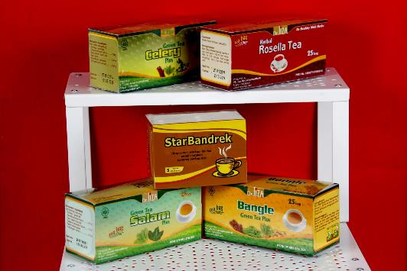
Paradigma Iradiasi Bahan Pangan:
Dulu vs Sekarang

Slide 12
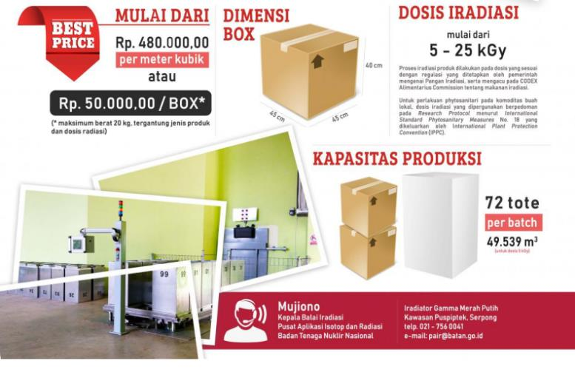
Upaya Sosialisasi & Promosi Layanan
Flyer untuk Promosi
Promosi melalui Media Sosial

Slide 13
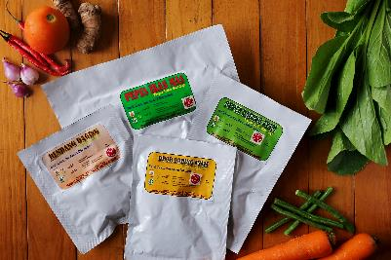
Pencapaian Kinerja – Layanan Iradiator
Data statistik layanan menunjukkan peningkatan layanan sebesar 144% pada Semester II tahun 2018 (921 Ton komoditas) dibandingkan dengan layanan pada Semester I (377 Ton komoditas).
Data ini menunjukkan peningkatan kinerja layanan iradiasi pada fasilitas IGMP secara signifikan yang diantaranya dipengaruhi oleh pelaksanaan promosi layanan, penyiapan SDM secara terstruktur serta optimalisasi utilisasi fasilitas IGMP

Slide 14
Pencapaian Kinerja – Luasan Area Penyebaran Varietas BATAN
Data statistik luas area penyebaran benih varietas BATAN menunjukkan peningkatan layanan sebesar 45% pada tahun 2018 (2,051 Hektar) dibandingkan dengan capaian tahun 2017 (1,418 Hektar).
Data ini menunjukkan peningkatan kinerja pada program penyebaran benih varietas BATAN secara cukup signifikan yang dipengaruhi oleh pelaksanaan kemitraan dengan mitra daerah yang lebih efektif dan monitoring pelaksanaan lapangan yang lebih baik.

Slide 15
MELAYANI

Slide 17
KENALI SIAPA STAKEHOLDER KITA...

Slide 18
BADAN TENAGA NUKLIR NASIONAL
Jl. Kuningan Barat, Mampang Prapatan Jakarta, 12710
(021) 525 1109 | Fax. (021) 525 1110
humas@batan.go.id
Humas Batan
@humasbatan
badan_tenaga_nuklir_nasional
Humas Batan

